Slide 1

雅各书 1:18-25

Slide 2
‪‪‪
12 忍受试探的人是有福的，因为他经过试验以后，必得生命的冠冕；这是主应许给那些爱他之人的。……
17 各样美善的恩赐和各样全备的赏赐都是从上头来的，从众光之父那里降下来的；在他并没有改变，也没有转动的影儿。
18 他按自己的旨意，用真道生了我们，叫我们在他所造的万物中好像初熟的果子。
‪‪‪忍受神的考验的人是有福的
考验也是神给我们美善恩赐和全备赏赐的方式
‪
28 我们晓得万事都互相效力，叫爱 神的人得益处，就是按他旨意被召的人。（Rm 8:28）
神最好的恩赐就是主耶稣基督，让我们重生，我们就分别为圣，像是收获的第一批成熟的果子，是最好的，不但成熟的早，而且果实也大，在旧约圣经中，初熟的果子都是献给神的祭物。
而且初熟的果子也指主耶稣基督，所以我们信了主，成了新造的人，有了主的样式，所以像初熟的果子一样‪
20 但基督已经从死里复活，成为睡了之人初熟的果子。 (1Co 15:23)
Notes:
雅各在说，如果你还不相信我说的，那就想想神给我们最好的恩赐就是我们的主耶稣基督

Slide 3
19 我亲爱的弟兄们，这是你们所知道的。但你们各人要
快快地听，慢慢地说，
慢慢地动怒
20 因为人的怒气并不成就 神的义。
21 所以，你们要脱去一切的污秽和盈余的邪恶，
存温柔的心领受那所栽种的道，就是能救你们灵魂的道。
快快地听：
快：敏锐的，迅速的，积极的，乐意的
听：领受神的道
有耳可听的，就应当听！（福音书 x 7 启示录 x 8） → 听很重要
你须侧耳听受智慧人的言语，留心领会我的知识。（箴言 22:17 ） → 听要用心
‪你们今日若听他的话，就不可硬着心，像惹他发怒的日子一样 （希3:15） → 不要硬心

Slide 4
19 我亲爱的弟兄们，这是你们所知道的。但你们各人要
快快地听，慢慢地说，
慢慢地动怒
20 因为人的怒气并不成就 神的义。
21 所以，你们要脱去一切的污秽和盈余的邪恶，
存温柔的心领受那所栽种的道，就是能救你们灵魂的道。
慢慢地说：
慢：带思考的，能分辨的
说：表达和反馈
未曾听完先回答的，便是他的愚昧和羞辱。 （箴18:13） → 听是说的前提
多言多语难免有过。禁止嘴唇是有智慧。 （箴10:19） → 言多必失
你见言语急躁的人吗？愚昧人比他更有指望。（箴29:20） → 说话态度要调整
良言如同蜂房，使心觉甘甜，使骨得医治。 （箴16:24） → 说造就人的话

Slide 5
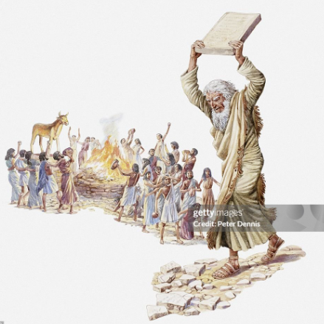
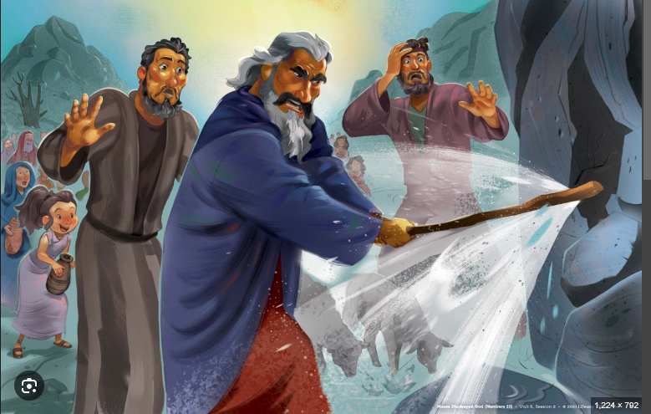
19 我亲爱的弟兄们，这是你们所知道的。但你们各人要
快快地听，慢慢地说，
慢慢地动怒
20 因为人的怒气并不成就 神的义。
21 所以，你们要脱去一切的污秽和盈余的邪恶，
存温柔的心领受那所栽种的道，就是能救你们灵魂的道。
如果是为了成就神的义，是不是就可以发怒了 ？
我们不容易掌握生气的度
我们不是神，首先这样的想法比较危险
‪敬畏耶和华，是智慧的开端（箴9:10）
有时祷告，让主伸冤更好
亲爱的弟兄，不要自己伸冤，宁可让步，听凭主怒（或作“让人发怒”）；因为经上记着：“主说：‘伸冤在我，我必报应。’ （罗12:19）

Slide 6
问题：
1.分享在生活中如果实践“快快地听，慢慢的说，慢慢的动怒”的例子
2.什么是污秽和盈余的邪恶？
讨论下面的情况
1.想象你和你亲人意见不同起了争执，愈演愈烈，然后亲人开始不断引用上帝的话语指责你，如果化解争执
2.想象教会中的弟兄姐妹软弱跌倒时，如何帮助他们
3.想象自己的孩子犯错，如何教育他们

Slide 7

‪22 只是你们要行道，不要单单听道，自己欺哄自己。
23 因为听道而不行道的，就像人对着镜子看自己本来的面目，
24 看见，走后，随即忘了他的相貌如何。
大前提‪
众人问他说：“我们当行什么才算做 神的工呢？”
耶稣回答说：“信 神所差来的，这就是做 神的工。” （约6:29-30）

Slide 8
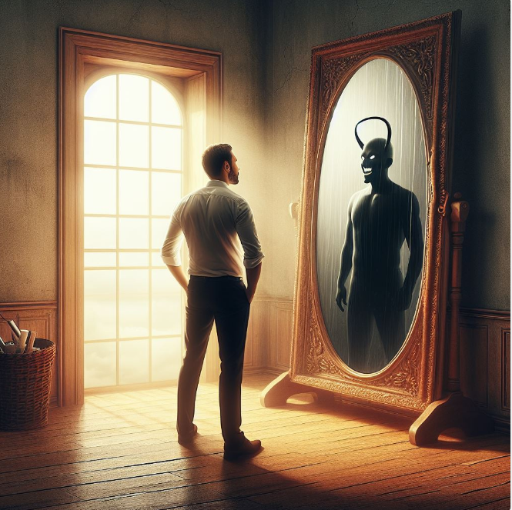
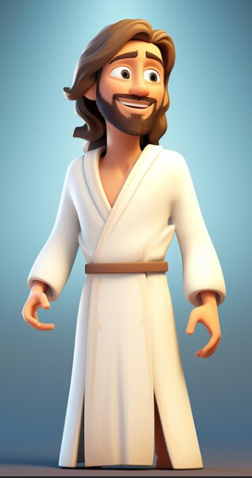
听道（照镜子）
‪22 只是你们要行道，不要单单听道，自己欺哄自己。
23 因为听道而不行道的，就像人对着镜子看自己本来的面目，
24 看见，走后，随即忘了他的相貌如何。
镜子（神的道）
欺哄
‪12 神的道是活泼的，是有功效的，比一切两刃的剑更快，甚至魂与灵，骨节与骨髓，都能刺入、剖开，连心中的思念和主意都能辨明。
13 并且被造的没有一样在他面前不显然的；原来万物在那与我们有关系的主眼前，都是赤露敞开的。(希4:12-13)
新我
老我
行道（改变）

Slide 9

详细察看 那全备、使人自由之律法
25 惟有详细察看
那全备、使人自由之律法的，并且时常如此，这人既不是听了就忘，乃是
实在行出来，就在他所行的事上必然得福。
时常如此
必然得福
‪37 耶稣对他说：“
你要尽心、尽性、尽意，爱主你的 神。
38 这是诫命中的第一，且是最大的。
39 其次也相仿，就是要
爱人如己。
40 这两条诫命是律法和先知一切道理的总纲。”
实在行出来

Slide 10
问题：
生活中如何避免自以为义?
分享你最喜欢的经文或心目中神一直提醒你的那句经文，你认为他是全备并使人自由的吗？
你是否根据经文常常考察自己，并且在生活中实践?
在实践的过程中，你对那句经文/圣经的理解是否有提高，并且进一步影响你的生活?
在实践的过程中，神是如何不断祝福你的?

